Slide 1
Installation & Initialisation (User – side)
STEP – 1
Inscription | Connexion
DB
Inscription
Infos Personnelles
Connexion
Email & Password
check DB ?
Les données sont valides ?
NON
NON
OUI
STEP – 2
Initialisation | Settings
Définition
Liste des PAC¹
Silent Alert OR Panic button²?
DB
Définition
Veilles Actives³?
Save & Resume Progression⁷ ?
Personnaliser
Message Alerte⁴ ?
Activation
Usage Simplifié⁵ ?
Personnaliser
Notif. d’alert⁶ ?
A
Envoi demande de validation

Slide 2
Gestion Demande Validation (PAC - side)
STEP – 1
Réception de la demande de User
Envoi par User de la demande aux PAC
A
Réception de la demande par PAC⁸
Demande acceptée ?
DB
Link PAC to User ⁹
OUI
NON
STEP – 2
Envoi de la réponse de PAC
Send to User PAC’s response
Réponse Favorable ¹⁰?
NON
OUI
B
Initialisation Parcours test (User side)

Slide 3
Initialisation Parcours TEST (User|PAC – side)
STEP – 1
Déclenchement d’Alerte (User – side)
Déclenchement par un des moyens définis en paramètres
B
Shake & PopUp Screen¹¹
Panic Button
Silent Button
C
Déclenchement par Veille Active
STEP – 2
Traitement d’Alerte (PAC - side)
Réception Test Alert par PAC¹²
Envoi au User
Aqzé réception

Slide 4
Déclenchement Par Veille Active (User – side)
STEP – 1
Déclenchement d’Alerte (User – side)
Déclenchement suite à une activité suspecte du phone
DB
C
SELECT User’s PAC
Send to PAC
Alert message¹³
D
Danger déclencher Alert
STEP – 2
Traitement d’Alerte (PAC - side)
Réception
Alert message
Appel/SMS
Levée de doute
B

Slide 5

Danger Déclencher Alerte (User + PAC + SS)
STEP – 1
Déclenchement d’Alerte (User – side)
Déclenchement de l’alerte par User
DB
GET last GPS location¹⁴
D
SELECT User’s PAC¹⁵
SELECT All PAC nearby¹⁵
STEP – 2
Traitement d’Alerte (PAC +SS- side)
Assister
User en danger
Réception Alert
par (PAC + SS)
E
END

Slide 6
Le BackLog
CHART – 1
Ici sont listées les fonctionnalités par ordre de priorité (les plus importantes sont en haut).
ID | Liste | En cours de Dév. | Fonctionnalités Achevées | Fonctionnalités Testées
1 | Choisir 5 PAC | 1, 2, 5 | 6, 7 | 3
2 | Choisir 1 PAC prioritaire (parmi les 5 PAC)
3 | Récupérer la position GPS du User + SS de proximité + PAC /Veilleurs actifs de proximité (User online)
4 | Envoyer une alerte aux PAC définis et ceux veilleurs actifs de proximité (User Online)
5 | Appeler le PAC prioritaire si le téléphone est crédité
6 | Usage simplifié du Smartphone pour afficher les icones de SS
7 | Déclencher alerte silencieuse
Ces trois dernières colonnes sont un exemple de remplissage du tableau

Slide 7
Le BackLog
CHART – 2
Ici sont listées les fonctionnalités par ordre de priorité (les plus importantes sont en haut).
ID | Liste | En cours de Dév. | Fonctionnalités Achevées | Fonctionnalités Testées
8 | Déclencher alerte non silencieuse (sirène)
9 | Envoyer une alerte aux PAC définis (User offline)
10 | Récupérer la dernière position GPS connue du User (User offline)
11 | Recevoir la confirmation de réception de l’alerte
12 | Accéder aux coordonnées des SS de proximité (User side)
13 | Détecter les activités irrégulières du Smartphone (veille active)
14 | Personnaliser la notification d’alerte chez le PAC (silencieux ou musique/tonalité, etc.)
15 | Personnaliser le message d’alerte à envoyer aux PAC

Slide 8
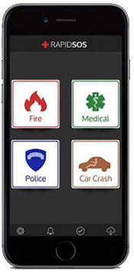
Exemple De Visuels
VIEW – 1
Déclenchement rapide d’Alerte (Secouement du téléphone, double-click du bouton Home, etc.)
PopUp
Affichage Icones

Slide 9
Propositions De Modifications
CHART – 1
Pour toutes idées de modification, d’ajout ou de suppression de fonctionnalités, rempli ce tableau
UseCase-ID | Fonctionnalités | Ajouter | Modifier | Supprimer
Slide 1 (du ppt) | Silent Alert OR Panic button | J’ai ajouté parce que | J’ai modifié parce que…. | J’ai supprimé parc que…
Ceci est un exemple de remplissage du tableau

Slide 10
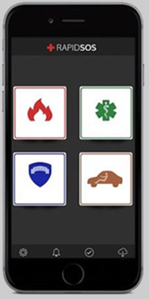
Incendie
Santé
Police
Accident

